Slide 1
Švedski školski sustav
Dobrovoljna pred-škola sa 6 godina (oko 97% se uključi)
Obavezna osnovna škola od 7. do 16. godine (1. - 9. razred)
Dobrovoljna ”gimnazija” – srednja škola, od 16. – 19. godine, koja je potrebna za studiranje na sveučilištu.
Centri za stvaralaštvo za djecu od 6 do 10 godina integrirani u školu:
- Učitelji za stvaralaštvo rade u školi tijekom školskog dana i mogu biti učitelji glazbe, sporta ili likovne umjetnosti.
Aktivnosti u centrima za stvaralaštvo trebali bi potpomagati školskom radu.

Slide 2
Švedski kurikulum: Lgr11
Nastavni plan i program za osnovne škole, 2011 = Kurikulum za obaveznu školu,predškolski razred i centar za razonodu
2011Lgr11 – od 2011. nova Biblija za sve švedske učitelje (za pred-školu, osnovnu školu i centar za razonodu).
Svaki učitelj treba pratiti određeni dio kurikula.
Cilj je visoka kvaliteta i jednako obrazovanje za svakog učenika svagdje.
Sustav ocjenjivanja je novi (ponovo…) od F (nedovoljan), E (dovoljan) do A, izvrstan. Teže je dobiti A.
Mreža stručnjaka u svakom gradu i za svaki predmet (sastanci jednom mjesečno) je neophodna – u Linköpingu to funkcionira!

Slide 3
Različiti tipovi učitelja:
Predškolski učitelji, djeca od 1 do 6 godina; djeca starosti 6 godina su u školi: predškolski razred.
Učitelji za razrede 1-7
Učitelji za razrede 4-9
Posebni učitelji sporta, učitelji obrade drva, učitelji šivanja, učitelji likovne umjetnosti, učitelji glazbene kulture te učitelji za učenike s posebnim potrebama.
Učitelji stvaralaštva koji rade u centu za stvaralaštvo nakon škole također rade u školi kao učitelji sporta, likovne kulture ili glazbene kulture od 1. – 3. razreda (neki od 1. – 6.)
Učitelji od 4. do 6. razreda specijalizirani su za dva ili tri predmeta kao što su matematika, Švedski ili Engleski i oni poučavaju više razreda, a ne samo svoj.
Učitelji u srednjoj školi također poučavaju dva ili tri različita predmeta.

Slide 4
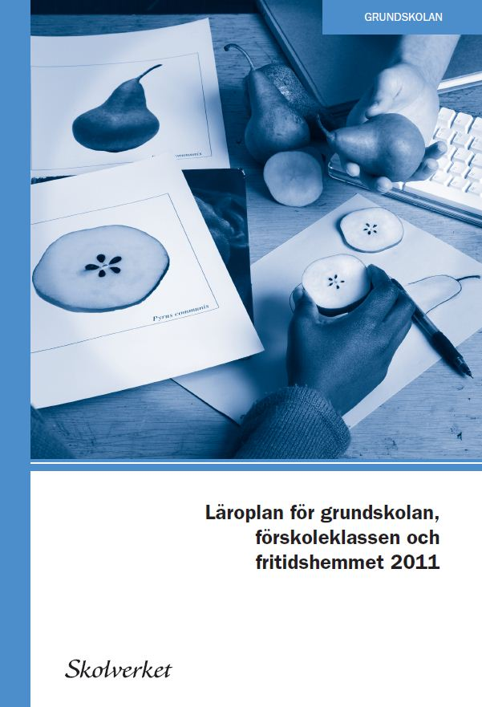

Slide 5
Cjelokupni kurikulum sastoji se od tri dijela:
1. Osnovne vrijednosti i zadaci škole
2. Globalni ciljevi i smjernice za obrazovanje
3. Nastavni planovi i programi dopunjeni zahtjevima znanja, na primjer:
“Nepovredivost ljudskog života, slobode pojedinca i integriteta, jednaka vrijednost svih ljudi, ravnopravnost žena i muškaraca te solidarnost sa slabima i ranjivima vrijednosti su koje škola treba predstaviti i priopćiti… to se postiže poticanjem pojedinca na razvoj osjećaja pravde, velikodušnosti duha, tolerancije i odgovornosti. Poučavanje u školi ne treba biti vjerski opredijeljeno.”
“Internacionalizacija švedskog društva i povećanje prekogranične mobilnosti postavlja visoke zahtjeve ljudima da žive cijeneći vrijednosti kulturalne raznolikosti.”

Slide 6
”Zakonom je određeno da obrazovanje u svakom obliku škole i centra za razonodu mora biti jednako, bez obzira na to u kojem je dijelu zemlje.”
“Škola mora aktivno i svjesno izjednačavati prava i mogućnosti za žene i muškarce. Način na koji su djevojčice i dječaci tretirani i ocijenjeni u školi i zahtjevi i očekivanja koja se stavljaju pred njih, pridonose njihovoj percepciji rodnih razlika. Škola ima odgovornost da pređe preko tradicionalnih rodnih obrazaca. To bi trebalo osigurati učenicima prostor za istraživanje i razvoj njihovih sposobnosti i interesa neovisno o spolnoj pripadnosti.”

Slide 7
Important perspectives:
Perspektiva okoliša.
Povijesna perspektiva.
Internacionalna perspektiva.
Etička perspektiva.

Slide 8
Kroz svaki predmet, od prvog do devetog razreda, trebalo bi razviti 3 – 5 sposobnosti. Usklađivanje! (Švedski: ”Crvena linija”)
Glazbena kultura, 3 sposobnosti:
Svirati i pjevati u različitim oblicima i žanrovima.
Stvarati i interpretirati glazbu, izraziti svoje vlastito mišljenje i ideje o glazbi i razgovarati o njima.
Analizirati i razgovarati o glazbenom izričaju u različitim društvenim, kulturnim i povijesnim kontekstima.

Slide 9
Temeljni sadržaj:
1. Pjevati, svirati i stvarati glazbu:
- Pjevanje i sviranje melodija i akorda u različitim sastavima i različitim žanrovima.
Sviranje po sluhu nakon glazbenih primjera, na primjer redoslijed akorda, periodi i vrste akorda.
Imitacija, improvizacija glasom, instrumenata, ritmova i melodija.
Stvaranje glazbe iz osobnog znanja o glazbenim uzorcima i oblicima, na primjer, koji se akordi mogu svirati zajedno, i osnovnim pravcima.

Slide 10
2. Alati glazbe
- Brinuti o svom glasu i sluhu kada se pjeva, svira i sluša glazba. Ne smije biti preglasno, a ponekad treba koristiti zaštitu sluha.
- Glas kao instrument za različite izraze poput pjevanja ”šala”, i rapa.
Akordi i melodija instrumenata, osnove i bubnjevi za melodiju i ritmično sviranje akorda.
Teorija glazbe kao alat za sviranje i pjevanje.
Digitalni alati za stvaranje glazbe.

Slide 11
3. Sadržaj i funkcija glazbe:
Glazba i različiti zvukovi mogu utjecati na ljude u različitim kontekstima i ritualima.
Riječi i pojmovi koji su potrebni za čitanje, pisanje i razgovor o glazbi.
Korelacija glazbene kulture s likovnom umjetnosti, tekstovima i plesom.
Različite skupine instrumenata.
Umjetnička glazba, narodna glazba, pop glazba i glazba iz različitih kultura te njihove posebne glazbene osobine.

Slide 12
Ocjene od E do A, F je nedovoljan.
Kako učenik svira i pjeva (melodija i akordi)
Kako učenik može stvarati glazbu (glasovni, instrumentalni i digitalni alati).
Kako učenik može govoriti o glazbi i vlastitom stvaranju glazbe te stvaranju glazbe ostalih učenika. (Kako učenik može govoriti o svom doživljaju glazbe i način na koji učenik stvara glazbu, kako glazba može utjecati na ljude i sl.)
Koliko dobro učenik poznaje različite glazbene žanrove i glazbu drugih kultura te njegovo znanje o skupinama instrumenata.

